Slide 1

SSAFY 3차(자율) 프로젝트
구미7팀 Haggle Credit
“Buy Cheaper and Sell more Expensive”

Slide 2
CONTENTS
01
Introduction
홍보영상 | 기획 배경
| 서비스 소개
CONTENTS
02
Services
주요기능 | UI·UX | 시연
CONTENTS
03
Dev Skills
Architecture | Feedback
| Docs
CONTENTS
04
E-Gemmerce
팀원 소개 및 후기
목차

Slide 3
CONTENTS
01
Introduction
프로젝트를 소개하기 위한 영상을 시작으로 서비스의 기획 배경과 필요성에 대해 다루어 보았습니다.
CONTENTS
02
Services
주요 기능을 다루면서, 해당 기능에 쓰인 주요 기술의 특이점을 강조했습니다. 또한 가이드에 맞추어 시연합니다.
CONTENTS
03
컨텐츠에 대한
내용을 적어요
Enjoy your stylish business and campus life with BIZCAM
CONTENTS
04
컨텐츠에 대한
내용을 적어요
Enjoy your stylish business and campus life with BIZCAM
Haggle-Credit
Introduction
홍보영상 | 기획배경 | 서비스소개

Slide 4
CONTENTS
02
Services
주요 기능을 다루면서, 해당 기능에 쓰인 주요 기술의 특이점을 강조했습니다. 또한 가이드에 맞추어 시연합니다.
CONTENTS
03
컨텐츠에 대한
내용을 적어요
Enjoy your stylish business and campus life with BIZCAM
CONTENTS
04
컨텐츠에 대한
내용을 적어요
Enjoy your stylish business and campus life with BIZCAM
Haggle-Credit
Services
주요기능 | UI·UX | 시연

Slide 5
CONTENTS
03
Dev Skills
개발 시 사용된 기술 스택과 구조를 알리고자 하였습니다. 그 중에서도 강조하고 싶은 기술 설명을 담아보았습니다.
CONTENTS
04
컨텐츠에 대한
내용을 적어요
이커머스 웹 서비스를 제작한 자랑스러운 개발진들을 소개합니다.
Haggle-Credit
Dev Skills
Architecture | Feedback | Docs

Slide 6
CONTENTS
04
E-Gemmerce
이커머스 웹 서비스를 제작한 자랑스러운 개발진들을 소개합니다.
Haggle-Credit
E-Gemmerce
팀원 소개 및 후기

Slide 7
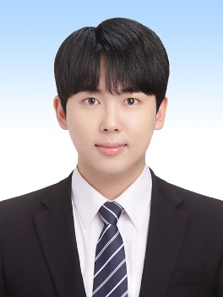
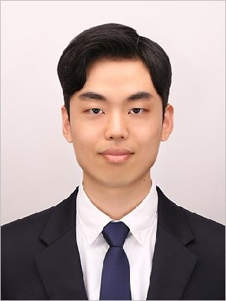
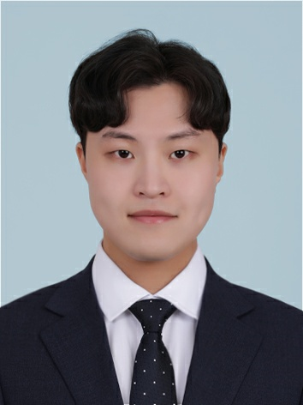
팀원 소개 및 후기
Enjoy your stylish business and campus life with BIZCAM
Enjoy your stylish business and campus life with BIZCAM
PowerPoint is a computer program created by Microsoft Office
Microsoft Office PowerPoint is the presentation program used the most in the world.
Backend
Frontend
Backend
김지현
- ㅁㄴㅇㄼㅈㄷㄱ
컨텐츠에 대한 내용을 적어요
Enjoy your stylish business and campus life with BIZCAM
컨텐츠에 대한 내용을 적어요
Enjoy your stylish business and campus life with BIZCAM

Slide 8
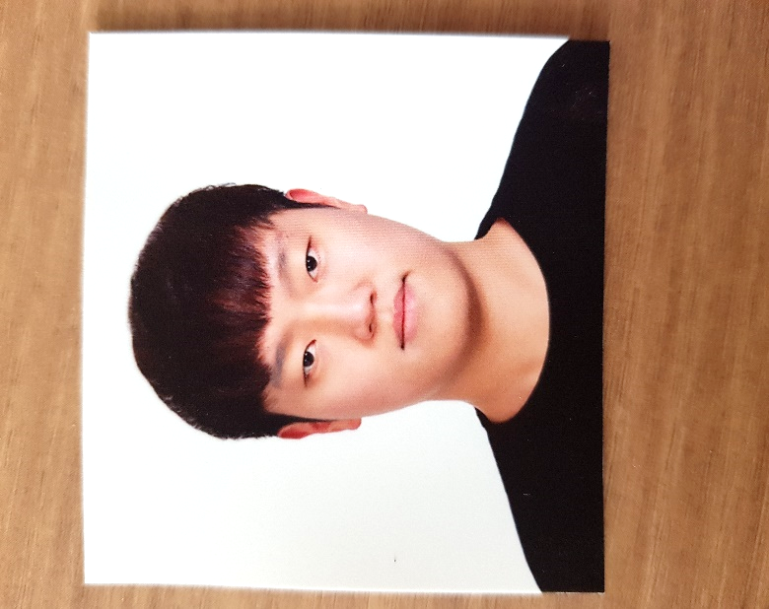
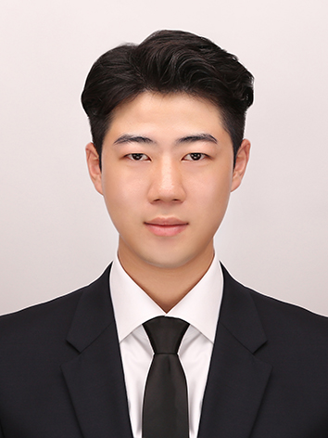
팀원 소개 및 후기
Enjoy your stylish business and campus life with BIZCAM
Enjoy your stylish business and campus life with BIZCAM
PowerPoint is a computer program created by Microsoft Office
Microsoft Office PowerPoint is the presentation program used the most in the world.
Frontend
Backend
컨텐츠에 대한 내용을 적어요
Enjoy your stylish business and campus life with BIZCAM
컨텐츠에 대한 내용을 적어요
Enjoy your stylish business and campus life with BIZCAM

Slide 9
PPT PRESENTATION
Enjoy your stylish business and campus life with BIZCAM
contents
contents
contents
Check point
A
PowerPoint is a computer program created by Microsoft Office Microsoft Office PowerPoint is the presentation program used the most in the world.

Slide 10
PPT PRESENTATION
Enjoy your stylish business and campus life with BIZCAM
CONTENTS A
5,967 ▼2,365 (-60.36%)
CONTENTS
컨텐츠에 대한 내용을 적어요
Enjoy your stylish business and campus life with BIZCAM
BEP 초과 달성 시점

Slide 11
PPT PRESENTATION
Enjoy your stylish business and campus life with BIZCAM
컨텐츠에 대한 내용을 적어요
PowerPoint is a computer program created by Microsoft Office
남자
여자
최근 10년 중 최대

Slide 12
PPT PRESENTATION
Enjoy your stylish business and campus life with BIZCAM
Step. 1
Step. 1
Step. 1
75%
75%
75%
CONTENTS A
컨텐츠에 대한 내용을 적어요
Enjoy your stylish business and campus life with BIZCAM
CONTENTS A
컨텐츠에 대한 내용을 적어요
Enjoy your stylish business and campus life with BIZCAM
CONTENTS A
컨텐츠에 대한 내용을 적어요
Enjoy your stylish business and campus life with BIZCAM

Slide 13
오늘 사용한 색상은?
R 239
G 236
B 231
R 124
G 166
B 173
R 244
G 114
B 121
2013 버전 이상 사용자께서는 스포이트 기능을 이용하시면 편하구요.
2010 이하 버전 사용자 께서는 다른 채우기 색 > 사용자 지정 탭 > RGB 색상 값 입력

Slide 14
최근 저의 자료를 카페 등에 무단으로 재배포 하는 일이 자주 발생하고 있습니다.
이에 대해 굉장히 심각한 문제로 받아 들이고 있으며,
해당 문제가 반복될 경우, 재배포한 자에 대해서는 그에 대한 책임을 반드시 물을 것입니다.
저작권을 존중하지 않는 극히 소수의 사용자로 인해 다수가 피해를 보지 않도록 주의해 주시면 감사하겠으며
제 자료가 업로드 된 곳이 있다면 저에게 알려주시면 감사하겠습니다.
제 자료를 소개하고자 할 경우에는
pptbizcam 사이트로의 링크 처리로만 가능하며
파일 자체를 업로드 하는 것은 불가한 점 유의해 주시면 감사하겠습니다.
홍보, 경제적 이익을 취하는 행위 또한 불가합니다.
※기타 활용 가능 범위는 공유 사이트 -> 수다방 게시판 공지사항 참고

